Slide 1

Motivation og målsætning

Slide 2
I dag…
Fælles gennemgang og gruppearbejde i teams
Bevidste om forskellige typer af motivation og graden af selvbestemmelse, krav til gode målsætninger og typer af målsætninger.
Kunne anvende og relatere teorien til praksis – overføre til jeres ultimate teams

Slide 3
Motivation – Indre og ydre
Indre motivation
  Lysten til at lære noget nyt
  Glæden ved at beherske færdigheder
  Velbehaget ved gode oplevelser af ens egen krop
  Overvej:
  Hvornår har du sidst oplevet indre motivation ved en idrætsaktivitet?
  Hvordan kan indre motivation komme til udtryk i Idræt B?
  Hvad påvirker den indre motivation?

Slide 4
Motivation – Indre og ydre
Ydre motivation
  Ydre regulering
  Introjiceret regulering
  Identificeret regulering
  Integreret regulering
  Overvej:
  Eksempler på de fire forskellige typer
    Generelt
    På idræt B
    Eksempler du selv har oplevet

Slide 5
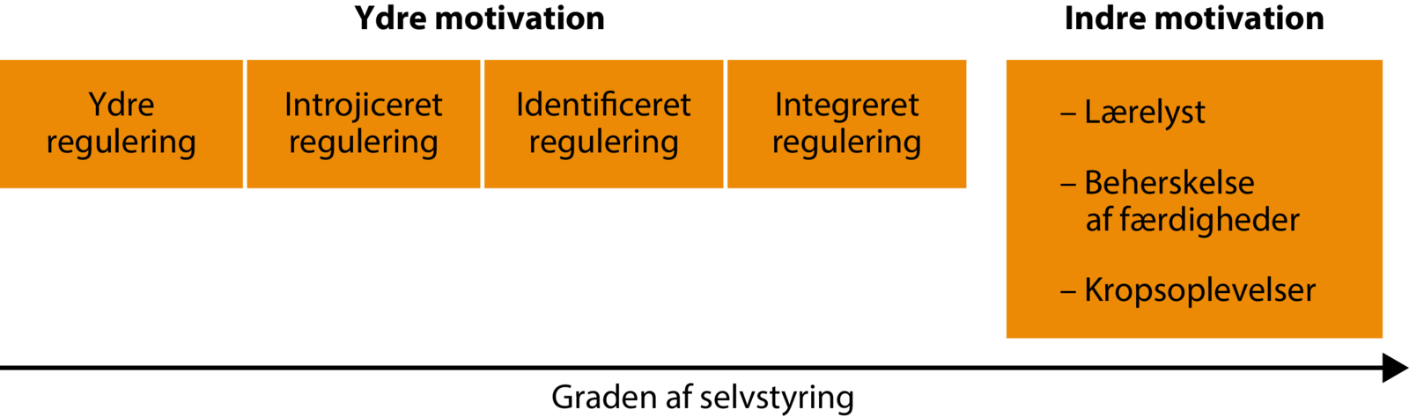
Motivation – Indre og ydre
Kan man sige hvilken motivationsform der er bedst?
  Hvordan og i hvilke situationer kan man påvirke sig selv eller andre mest hensigtsmæssigt?

Slide 6
Motivation – Indre og ydre
  Overvej:
  Eksempler hvor du selv er blevet motiveret af andre?
  Hvor du aktivt har gjort noget for din egen motivation
  Hvorfor er det væsentligt at vide noget om forskellige motivationstyper?

Slide 7
Maslows behovspyramide
Hvilke lag er der i pyramiden og hvordan skal dens opbygning forstås?
Hvilke behov i pyramiden er i spil i vores forløb? (er der/ kan der være forskel fra person til person?)
Hvordan tænker I det kan påvirke jeres/vores motivation i forløbet og generelt?

Slide 8
Målsætninger
Gode målsætninger kan fremme præstationsmotivationen, og dermed øge intensitet og vedholdenhed i bestræbelserne for at få succes i idræt

Slide 9
Målorientering – indstilling og tilgang
  Konkurrenceorientering
    Når man er konkurrenceorienteret, er man orienteret mod at demonstrere sine evner i forhold til andre.
  Opgaveorientering
    Er man opgaveorienteret, er man orienteret mod at mestre de opgaver, man står overfor.
Hvorfor er det relevant at kende til de forskellige former for målorientering, og hvordan kan man bruge denne viden i ”virkeligheden”?
(Overvej hvilke mål der ville kunne motivere henholdsvis den ene og den anden type)

Slide 10
Træningsklima
I et konkurrenceklima er der stor fokus på at sammenligne sig indbyrdes.
I et mestringsklima er der fokus på udvikling og læring af nye færdigheder.
Udtænk selv to scenarier hvor I skal stå for en træning i ultimate for vores Idræt B hold. Den ene træning skal være med fokus i konkurrenceklima og den anden i mestringsklima.
Hvad ville de konkret indeholde?
Hvordan tror I de to forskellige træninger ville forløbe? (diskuter mulige udfald)
Hvordan tænker I det er mest optimalt for os på idræt B? (argumenter)

Slide 11
5 krav til ”gode” målsætninger
Realistiske, men udfordrende.
Attraktive.
Specifikke og målbare.
Accepterede.
Bevidstgørende og under egen kontrol.

Slide 12
3 typer af målsætninger
Resultatmål
Præstationsmål
Procesmål.

Slide 13
Målsætninger på jeres team
Med udgangspunkt i de 5 krav skal I sætte jer mål for næste undervisningsgangs kamp. Lav mål inden for hver kategori.
Resultatmål:
Præstationsmål:
Procesmål:

Slide 14
Individuelle mål
Sæt også enten et procesmål eller et præstationsmål for jer selv der kan udfoldes inden for rammerne af jeres teammål.
Skriv det ned så I kan have det med på tirsdag og være opmærksomme på det.
Skal det dels med resten af teamet? (Overvej og argumenter for ”ja” eller ”nej”)
Notes:
Det kan give motivation, hvis man kan få hjælp og opbakning fra teamet. Det kan skabe frygt for at misse, hvis man ikke ser målet som realistisk eller muligt at opnå, og man er bange for at fejle foran andre. Parallel til teamudvikling.

Slide 15
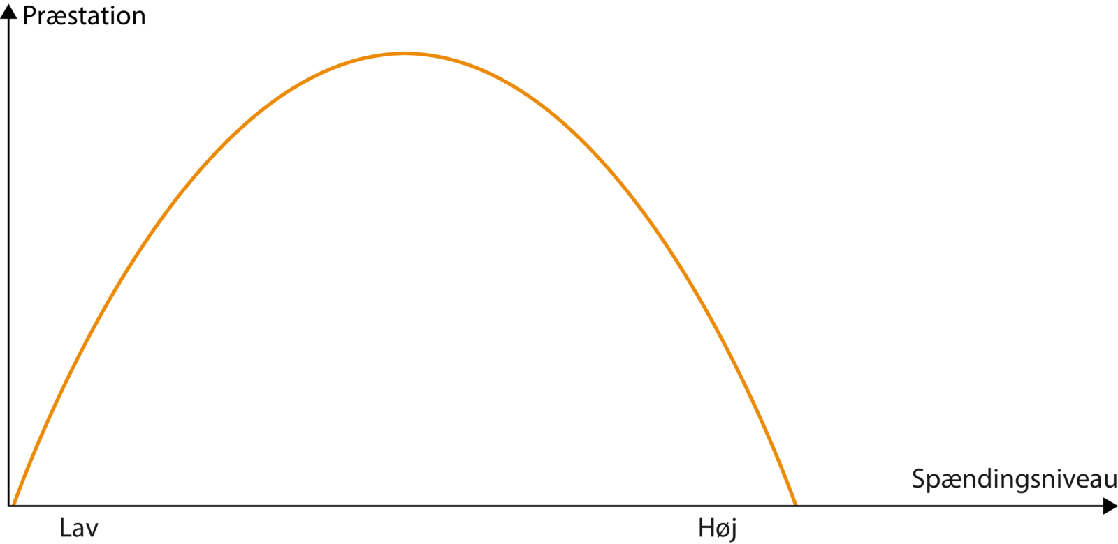
Spændingsregulering
Den omvendte U-kurve
Tænk over situationer, hvor du selv eller andre har været forskellige steder på kurven.
Hvordan kom det til udtryk og hvilken indflydelse havde det på præstationen?

Slide 16
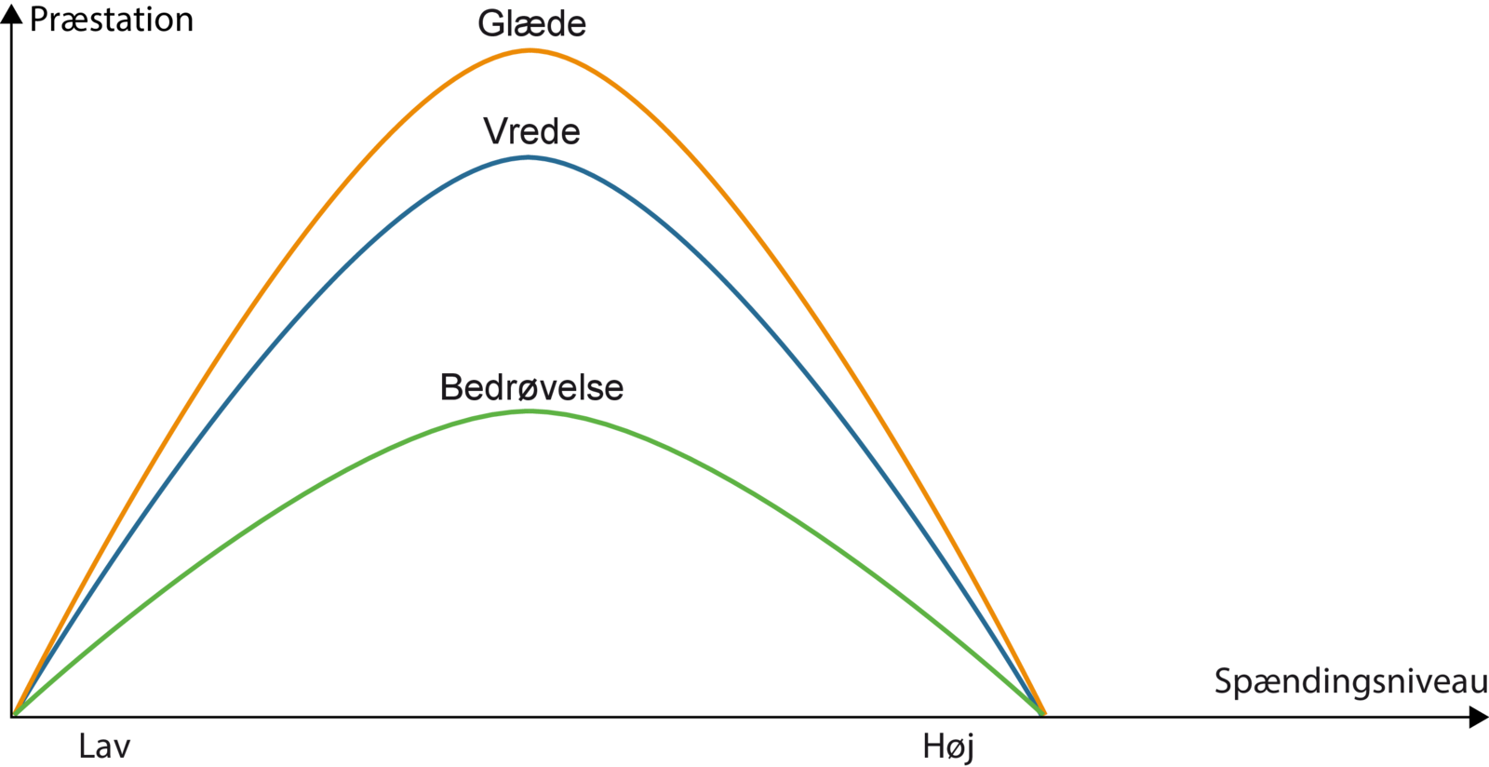
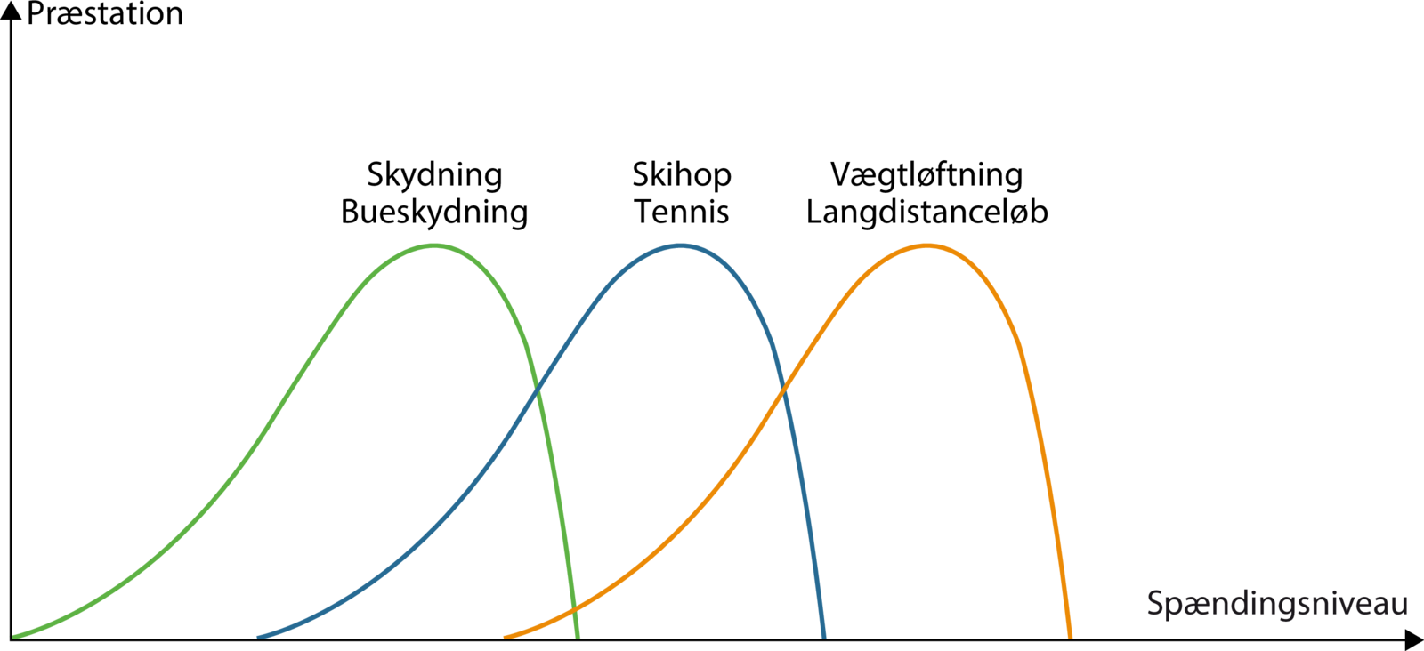
Spændingsregulering
Hvad kan man konkret se på de to figurer? (hvad er der på akserne, hvordan forløber kurverne, hvad er sammenhængen)
Hvad kan man forklare ud fra dem og hvad kan man bruge dem til?

Slide 17
Spændingsregulering
Øgning af spændingsniveauet
  Hvornår kan det være en fordel? (prøv at give en konkret situation)
  Hvordan kan det gøres?
  Overvej en situation hvor det kunne være fordelagtigt på jeres team i ultimate. Hvordan ville I gribe det an?

Slide 18
Spændingsregulering
Mindskning af spændingsniveauet
  Hvornår kan det være en fordel? (prøv at give en konkret situation)
  Hvordan kan det gøres?
  Overvej en situation hvor det kunne være fordelagtigt på jeres team i ultimate. Hvordan ville I gribe det an?

Slide 19
Spændingsregulering
Mindskning af spændingsniveauet
  Hvornår kan det være en fordel? (prøv at give en konkret situation)
  Hvordan kan det gøres?
    Progressiv muskelafspænding.
      Kan fx kombineres med massage eller meditativ, afslappende musik.
    Åndedrætskontrol
    Affirmationer - sætninger, som påvirker tankegangen i en positiv retning og hindrer negative tanker, som hæmmer præstationen.
    Kognitive omfortolkninger - når man omdefinerer situationen
    Visualiseringer kan også bruges til både at mindske men også have spændingsniveauet
  Overvej en situation hvor det kunne være fordelagtigt på jeres team i ultimate. Hvordan ville I gribe det an?

